Slide 1
Project PCD
발표자 김동혁
22.08.25

Slide 2
서론
데이터 셋(도구공간, 라스텍)의 pcd구조를 확인해라
라이다 데이터 객체마다 레이블을 붙힌방식
(segmentation, bonding box)을 알고 싶다

Slide 3
도구공간
이미지와 그에 대응되는 라이다(PCD)파일 존재한다
그러나 이미지는 정면(추정)만이 촬영되고 있음
라이다로 촬영 시 bin확장자로 출력되는데 이를 다 pcd변환을 진행한 것으로 보임

Slide 4
라스텍
라이다(PCD)파일만이 존재한다
라이다로 촬영 시 bin확장자로 출력되는데 이를 다 pcd변환을 진행한 것으로 보임

Slide 5
PCD
포인트 클라우드(pcd) Lidar 센서, RGB-D센서 등 으로 수집되는 데이터를 의미 합니다.
신호를 보내서 돌아 오는 시간을 기록하여 각 빛/신호당 거리 정보를 계산 하고 하나의 포인트(점)를 생성한다
Point cloud는 2d pcd(RGB-D)와, 3d pcd(Lidar)가 존재한다
따라서 점들의 위치를 행렬로 모아 놓은 것이 pcd 확장자이다

Slide 6
PCD
둘 다 별달리 label(bounding box, segmentation) 파일이 존재하지 않음
따라서 HDNSCAN이나 open3d 등 에서 지원하는 함수 등으로 segmentation을 얻을 수 있음(clustering에 가까움)
Clustering된 pcd를 바탕으로 bounding box 설정이 가능함

Slide 7
PCD
클러스터링이 된 pcd(lidar)파일(추가적으로 bounding box를 생성한 pcd파일)은 360를 커버하고 있다
2d 이미지의 좌표가 존재한다면 fusion(calibration)이 가능해 진다

Slide 8
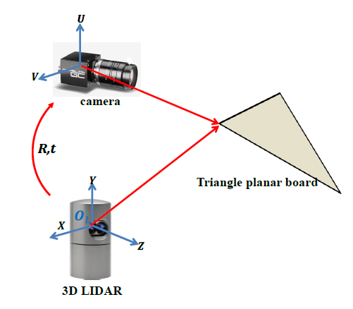
PCD

Slide 9
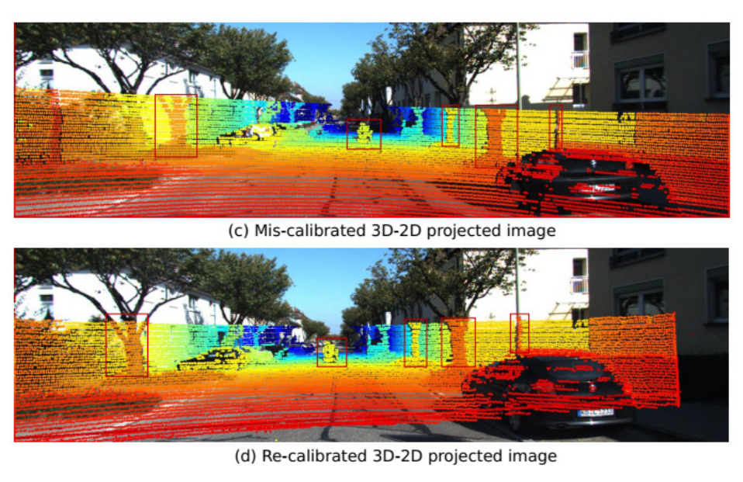
PCD

Slide 10
결론
프로젝트로 주어지는 데이터 셋에는 점들의 위치 행렬을 갖는 pcd데이터만 존재한다
따라서 clustering이나 bounding box를 하기 위해서는 기존의 제시되던 방법(ransac algorithm)등을 사용해야 한다
Segmentation을 원하는 경우 모델을 적용해야 함으로 데이터셋이 대상으로 삼았던 모델의 데이터셋과 구조가 같아야 함

Slide 11
참고자료
https://openaccess.thecvf.com/content_ICCV_2017_workshops/papers/w6/Pusztai_Accurate_Calibration_of_ICCV_2017_paper.pdf
https://github.com/lgsvl/autoware-data/tree/old-simulator

